Slide 1
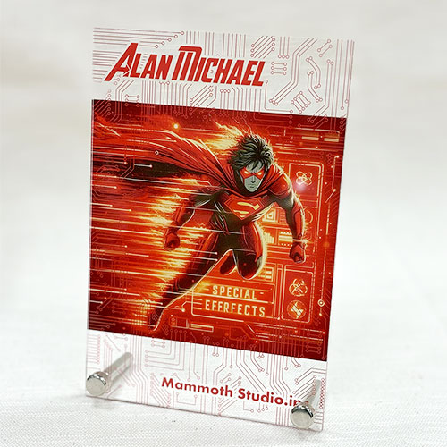
【提案書】
オリジナルアクリルスタンドPOP
特徴
フォトフレームのようにオリジナルデザインのアクリルプレートをインテリア感覚でお部屋に飾れます。フルカラーでイラストや写真を鮮やかに再現します。キャラクターの物販グッズにも最適です。
商品写
納期
納期スペース
仕様
素材: 透明アクリル3?厚
サイズ: 100×150×3mm
包装: 個別袋入れ
備考: 印刷：UVインクジェット
お見積
お見積りスペース

